Slide 1


NÁZEV ŠKOLY: | Masarykova základní škola a mateřská škola Melč, okres Opava, příspěvková organizace
ČÍSLO PROJEKTU: | CZ.1.07/1.4.00/21.2623
AUTOR: | Mgr. Vendulka Ottová
NÁZEV: | VY_32_Inovace_Český_jazyk_8
ČÍSLO DUM: | 6
TÉMA: | Vyjmenované činnosti
ROČNÍK: | 8.
OBDOBÍ REALIZACE: | 11/2012

Slide 2
Anotace
Prezentace v PowerPointu slouží k připomíná vyjmenovaná slova, resp. slovesa ve vyjmenovaných slovech. Žáci si je společně připomenou, na základě otázek si uvědomí jejich význam, aby si posléze zahráli zábavnou skupinovou hru.

Slide 3
Vyjmenované činnosti
aneb Vyjmenovaná slovesa

Slide 4
Vybaví se Ti všechna vyjmenovaná slovesa?
B
být, bydlit
L
slyšet, blýskat se, polykat, plynout, plýtvat, vzlykat
M
mýt, myslit, mýlit se, zamykat, smýkat, dmýchat, nachomýtnout se
P
klopýtat,
třpytit se, zpytovat,
pykat,
pýřit se,
čepýřit se
S
usychat, syčet, sypat
výt, výskat, zvykat, žvýkat
Z
nazývat
V

Slide 5
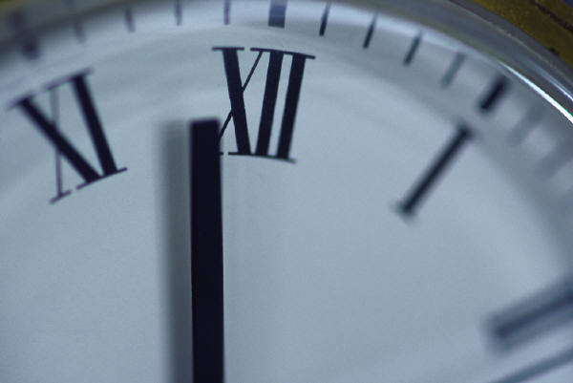
Zdůvodni na příkladech, v čem spočívá rozdíl.
nabýt x nabít
nabýt vědomosti x nabít někomu
dobýt x dobít
dobýt hrad x dobít zraněné zvíře
odbýt x odbít
odbýt někoho x odbít míč, půlnoc

Slide 6
Zdůvodni na příkladech, v čem spočívá rozdíl.
vyplývati x vyplivovat
vyplývati z něčeho x vyplivovat sliny
slynout x slinit
slynout krásou x slinit (vypouštět sliny)

Slide 7
Zdůvodni na příkladech, v čem spočívá rozdíl.
mýt x mít
mýt vodou x mít (vlastnit)
mýlí se x milý
plete se x milý člověk
vymýtit x vymítat
část lesa x ďábla
dmýchat x míchat
vhánět vzduch x těsto

Slide 8
Zdůvodni na příkladech, v čem spočívá rozdíl.
pykat x pikat
zpytovat svědomí x
hrát na pikanou v dětské hře
opylovat x opilovat
květy x pilníkem
pyl x pil
prášek v květu x pil vodu
slepýš x slepíš
plaz x slepit lepidlem
zpytovat x pitvat
svědomí x provádět pitvu

Slide 9
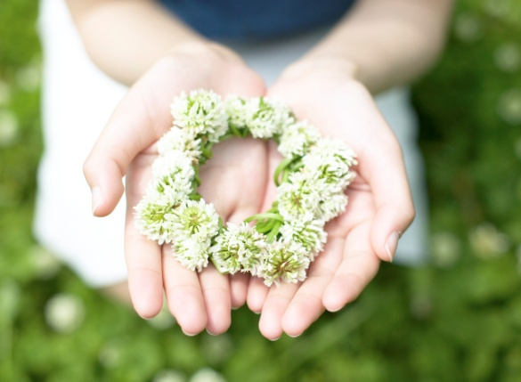
Zdůvodni na příkladech, v čem spočívá rozdíl.
sypat x sípat
mákem x chraptět
výt x vít
pes x věneček
výskat x vískat
jásavě křičet x ve vlasech
nazývat se x nazívat se
jmenovat se x mnoho zívat

Slide 10
ZÁBAVNÁ
SKUPINOVÁ HRA:
Na čas a bez jediného slova žákům ve své skupině jedinec předvede dané činnosti.

Slide 11
I. SKUPINA
1. zívat
2. mít
3. výt
4. slintat
5. odbít
6. hloubit

Slide 12
II. SKUPINA
1. narazit
2. umývat
3. slynout
4. vískat
5. slíbit
6. mlít

Slide 13
III. SKUPINA
1. zamrazit
2. vymítat
3. výskat
4. vít
5. oblíbit
6. nazývat

Slide 14
IV. SKUPINA
1. opít
2. plivat
3. opylovat
4. sípat
5. slepit
6. zpytovat

Slide 15
Zdroj
Použité obrázky jsou součástí programu Microsoft Office.

Slide 16
KONEC

